Slide 1
CELULAS MADRE
CIENCIA Y TECNOLOGIA
Profesor: Juan Cespedes
Alumno: André Rivera
2022
ALGARROBOS

Slide 2
INTRODUCCION

Slide 3
DEFINICION
Las células madre son la materia prima del cuerpo, a partir de ellas se generan todas las demás células con funciones especializadas. Bajo las condiciones adecuadas en el cuerpo o en un laboratorio.

Slide 4
CARACTERISTICAS
Pueden dividirse y renovarse a sí mismas durante un largo tiempo
No son especializadas, por lo que no pueden cumplir funciones específicas en el cuerpo
Tienen el potencial de convertirse en células especializadas, como las células musculares, células de la sangre y las células del cerebro

Slide 5
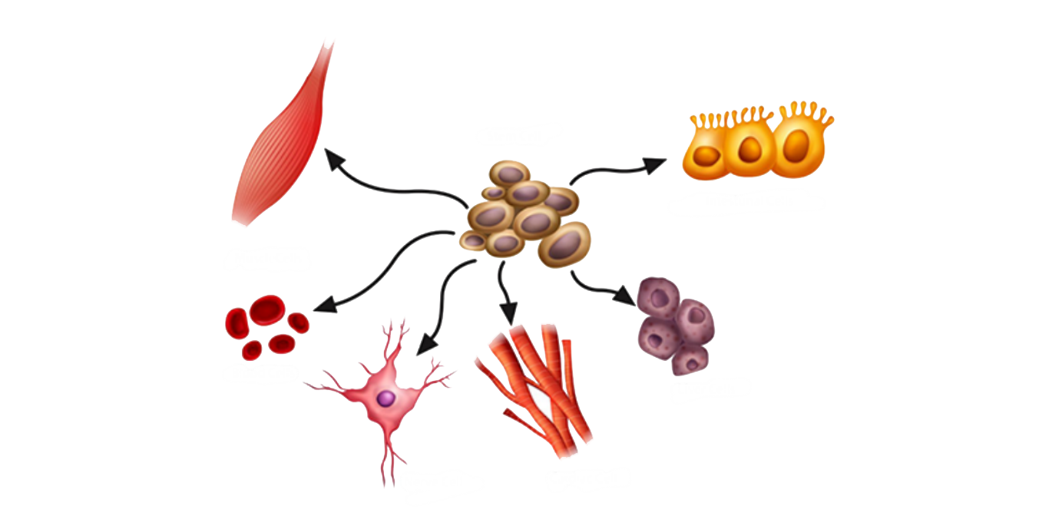
TIPOS
CÉLULAS MADRES EMBRIONARIA
CÉLULAS MADRES ADULTAS.
CÉLULAS MADRES MODIFICADAS PARA QUE TENGAN LAS PROPIEDADES DE LAS CÉLULAS MADRES EMBRIONARIAS.
CÉLULAS MADRE PERINATELES.

Slide 6
CONCLUSION

Slide 7
LINKOGRAFIA https://www.cryo-cell.com/cord-blood/about-stem-cells-es https://medlineplus.gov/spanish/stemcells.html https://www.mayoclinic.org/es-es/tests-procedures/bone-marrow-transplant/in- depth/stem-cells/art-20048117

